Slide 1
КУРСОВОЙ ПРОЕКТ По МДК.01.02 «Прикладное программирование» Тема: “Разработка компьютерной игры-платформера типа “Марио” на C++”
Выполнил студент
Группы П2-17
Растопчин А.Р.

Slide 2


Инструменты
Язык программирования С++.
Библиотека SFML.

Slide 3

3. Среда разработки – Microsoft Visual Studio 2017

Slide 4
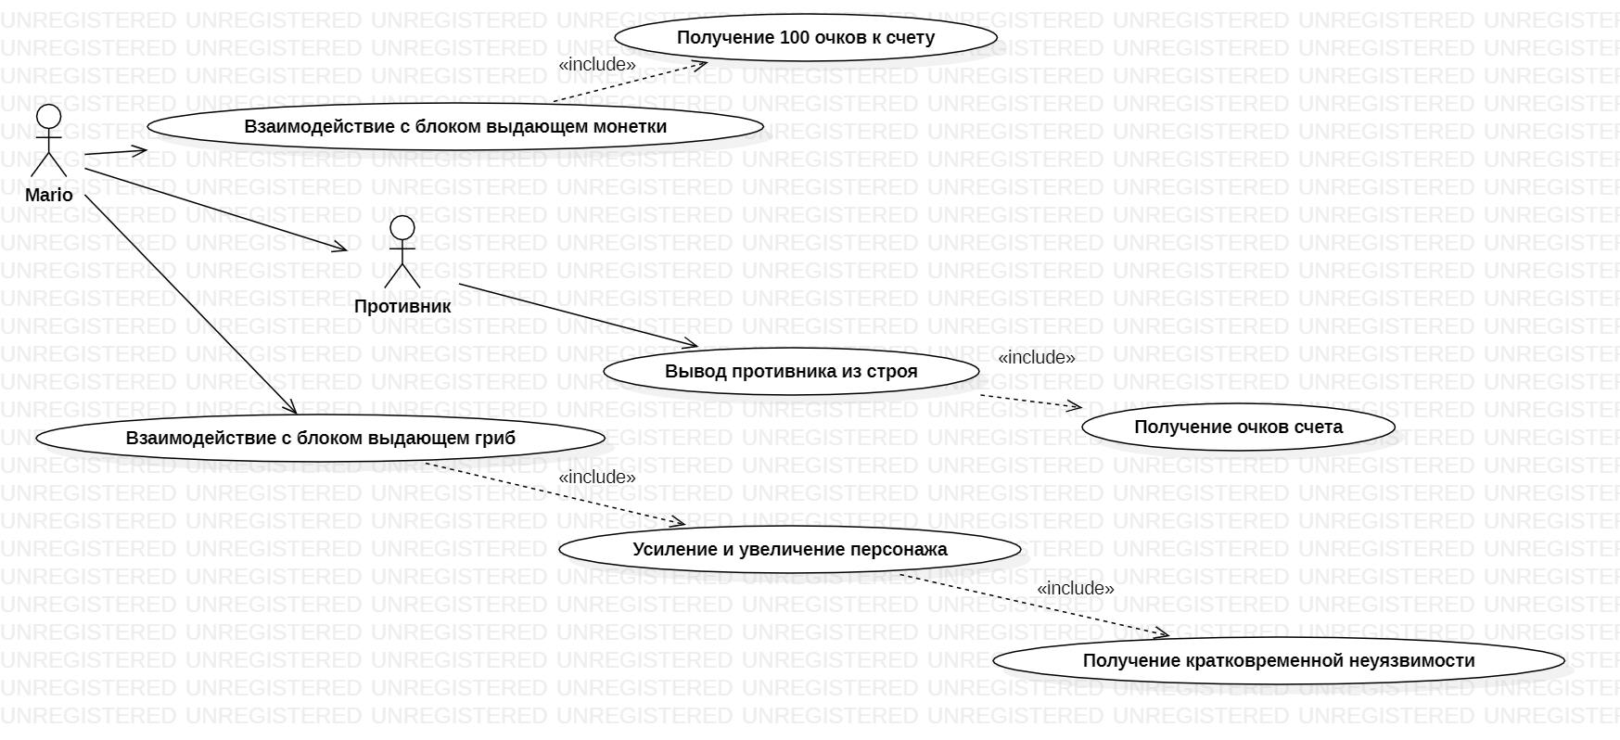
Диаграмма прецедентов

Slide 5
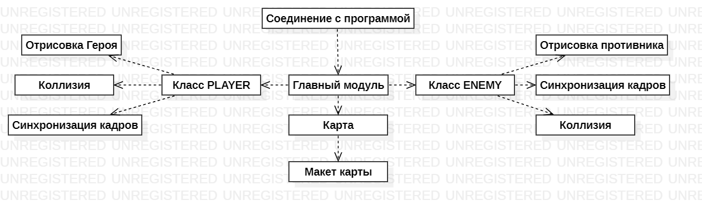
Проектирование сценария

Slide 6
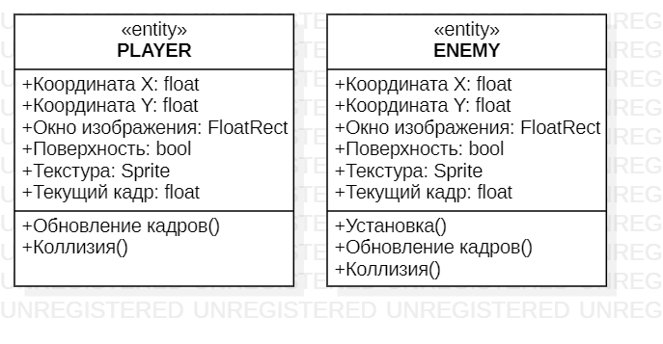
Диаграмма классов

Slide 7
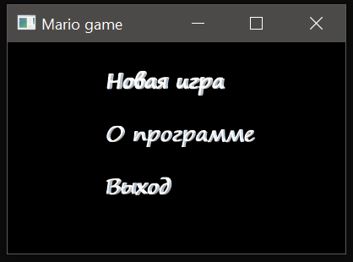
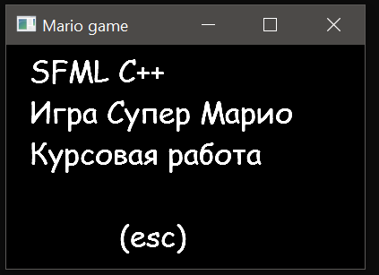
Пункты меню

Slide 8
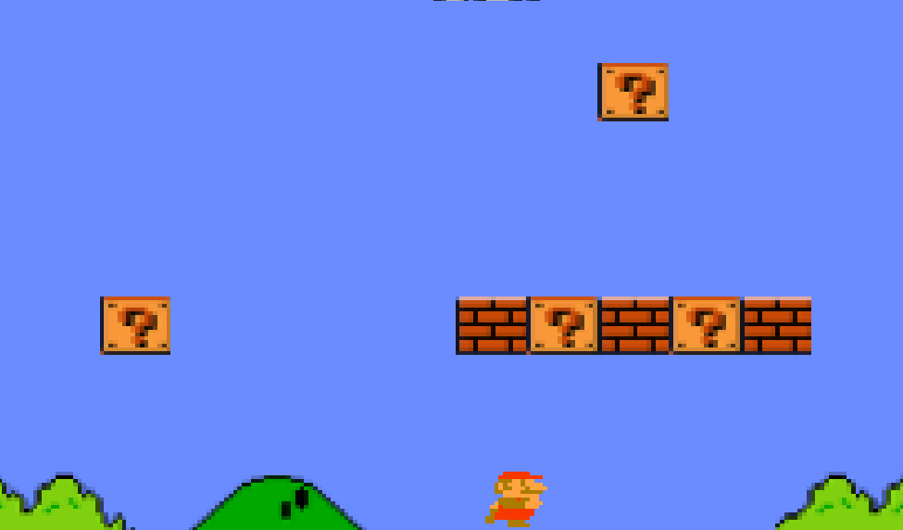
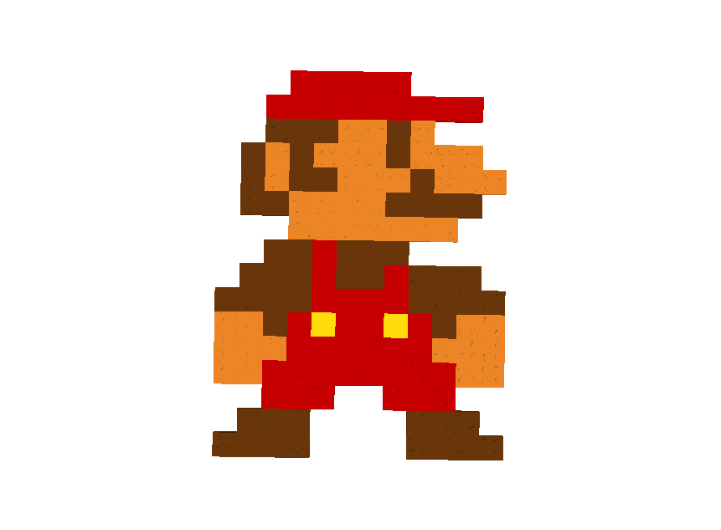
Картинки из игры

Slide 9
Спасибо за внимание!

